Slide 1
Лекция 2
Язык программирования Python.

Slide 2
Хайрулин Сергей Сергеевич
email: s.khairulin@g.nsu.ru, s.khayrulin@gmail.com
Ссылка на материалы

Slide 3
План
Лекции/практические занятия
Тест
Дифференцированный зачет в конце семестра
Защита задания

Slide 4
Литература
Начальный уровень
Mark Pilgrim. Dive into Python - http://www.diveintopython.net/
Марк Лутц. Изучаем Python, 4-е издание // Символ-Плюс 2011.
...
Стандарт/Документация
PEP-8 - https://www.python.org/dev/peps/pep-0008/
https://www.python.org/
https://github.com/python/cpython
Экспертный уровень
Лучано Рамальо: Python. К вершинам мастерства
Mitchell L. Model. Bioinformatics Programming Using Python // O’Reilly 2010.

Slide 5
Версии Python
Python 2 вышел 2010 году последняя версия 2.7.16 - исправлялись только баги(ошибки) с января 2020 года поддержка прекращена.
Python 3 в появился в 2008, является актуальной версией языка. Текущая стабильная версия 3.8.5 -> в предрелиз 3.9, в разработке 3.10
Python 3 не гарантирует совместимости кода с Python 2

Slide 6
План занятия
Еще немного об интерпретации кода
Базовые типы данных
неизменяемые
изменяемые
Арифметические операции над числами
Динамическая типизация
Переменные
Работа с вводом/выводом
Практика

Slide 7
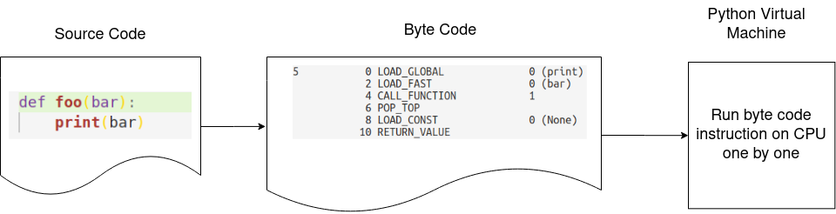
Еще немного об интерпретации кода

Slide 8
Базовые типы данных
Числовые типы данных - int, float complex
int (integer) - целое число, например 10, 1, 0, ….
float - числа с плавающей точкой например 1.2, 3.14, ….
complex - комплексные числа определяются двумя числами вещественной частью и мнимой:
num = a + i*b -> где i = √-1
Итераторы
Специальные объекты позволяющие пробежаться по последовательности

Slide 9
Базовые типы данных
Последовательности
list -> [1, 3, 4, 5]
tuple -> (1, 2, 3, 4)
range -> range(start, end, step) e.g. range(0,10,1)
Текстовые последовательности
str -> “Hello Python!”
Словари/множества
set -> set(1,2,3,4)
frozenset ->frozenset(1,2,3,4)
dict -> {“John Doe”: “+7903222334”, “Albert Einstein”: “+142345553”, ...}

Slide 10
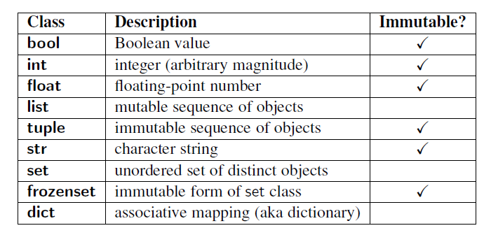
Базовые типы данных

Slide 11
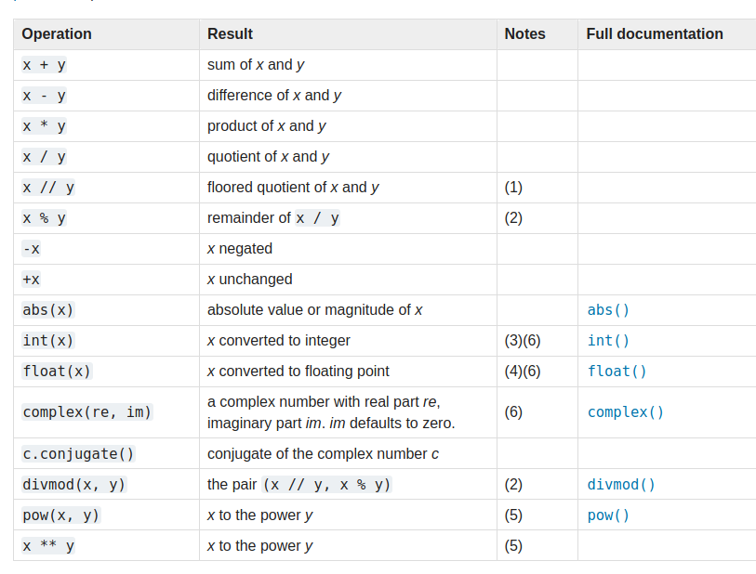
Арифметические операции над числами
https://docs.python.org/3/library/stdtypes.html#numeric-types-int-float-complex

Slide 12
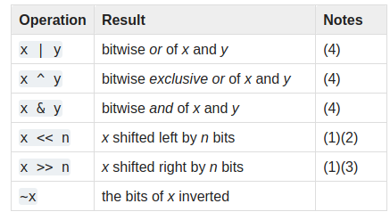
Побитовые операции с целыми типами
https://docs.python.org/3/library/stdtypes.html#bitwise-operations-on-integer-types

Slide 13
Операции приведения типа
int - приведение к целому числу
float - приведение к числу с плавающей точкой
str - приведение к строке

Slide 14
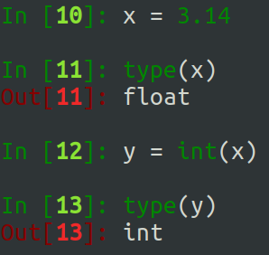
Операции приведения типа

Slide 15
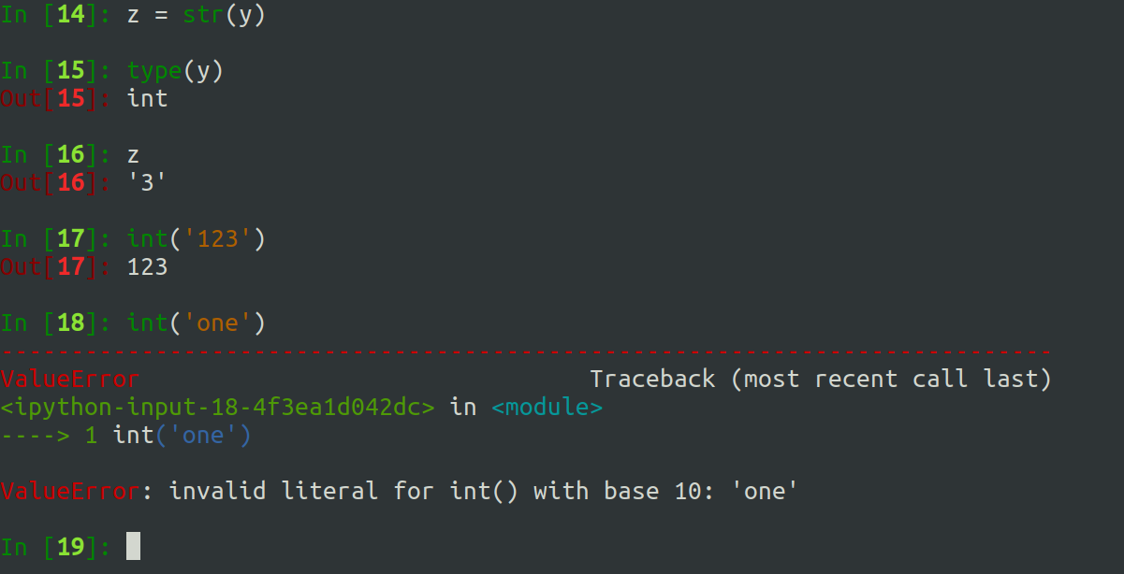
Операции приведения типа

Slide 16
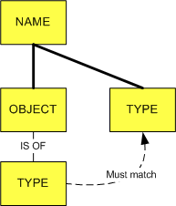

Динамическая типизация
Статическая типизация
Динамическая типизация

Slide 17
Динамическая типизация
python
x = 10
x = 'Hello World'
x = 3.14
C++
int x = 10;
string x = "Hello world"
float x = 3.14

Slide 18
Переменные
# Создание переменной
x = 10
# Переопределение значения переменной,
# то есть после это операции переменная
# будет указывать на другой объект в памяти.
x = 'Hello World'
x = 3.14
# Изменение переменной. После этой операции переменная
# x указывает на новое значение 4.14
x = x + 1

Slide 19
Переменные
# Для сокращения записи, если выражение
# подразумевает изменение той же переменной,
# то разумно использовать следующие варианты записи
x += 1 # тоже самое что и x = x + 1
x -= 1 # тоже самое что и x = x - 1
x *= 1 # тоже самой что и x = x * 1
x /= 2 # тоже самое что и x = x / 2
x **= 2 # тоже самое что и x = x ** 2
# Присвоение
x = 1
y = 2
x = y # теперь переменная x равна 2
z = x + y # теперь переменная z равна 4

Slide 20
Переменные
Узнать тип переменной можно с помощью функции type(...)
x = 10
# результат выполнения этой функции будет
# тип объекта переданного в аргументе
# в нашем случае int
type(x)
Узнать месторасположение объекта в памяти можно с помощью id(...)
# результат зависит от платформы
# но точно будет являться целым числом
id(x)

Slide 21
Работа с вводом/выводом
Взаимодействие с пользователем может настраиваться через стандартные потоки ввода и вывода stdin/stdout.
Для получения входной информации от пользователя можно воспользоваться вызовом функции input(...)
Для вывода информации из программы можно воспользоваться функцией print(...)
Важно: функция input блокирует выполнение скрипта и ждет ввода пользователя, для того чтобы продолжить работу. Кроме того сама функция возвращает введенную строку, НЕ ЗАБЫВАЙТЕ КОНВЕРТИРОВАТЬ ТИПЫ

Slide 22
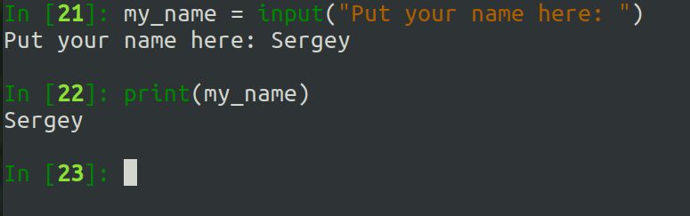
Работа с вводом/выводом

Slide 23
Практическая Часть
Возведение числа в степень
Различные операции
Переменные
Ввод/Вывод
ДЗ: Реализовать программу, которая спрашивает у пользователя: имя, фамилию, год рождения. После ввода всех данных программа должна выводить строку следующего вида:
"Hello {Name} {Surname} your age is {year} year"

